Slide 1

Название проекта:
Система сбора и транспортировки
Солнечного света
Команда проекта:
Редченков А.А., Хлябин А.А., Фомин Д.В.

Slide 2
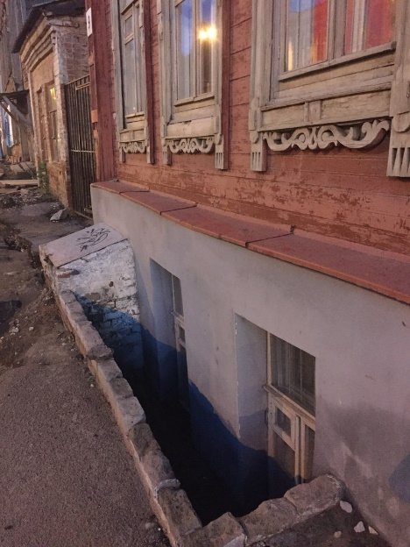
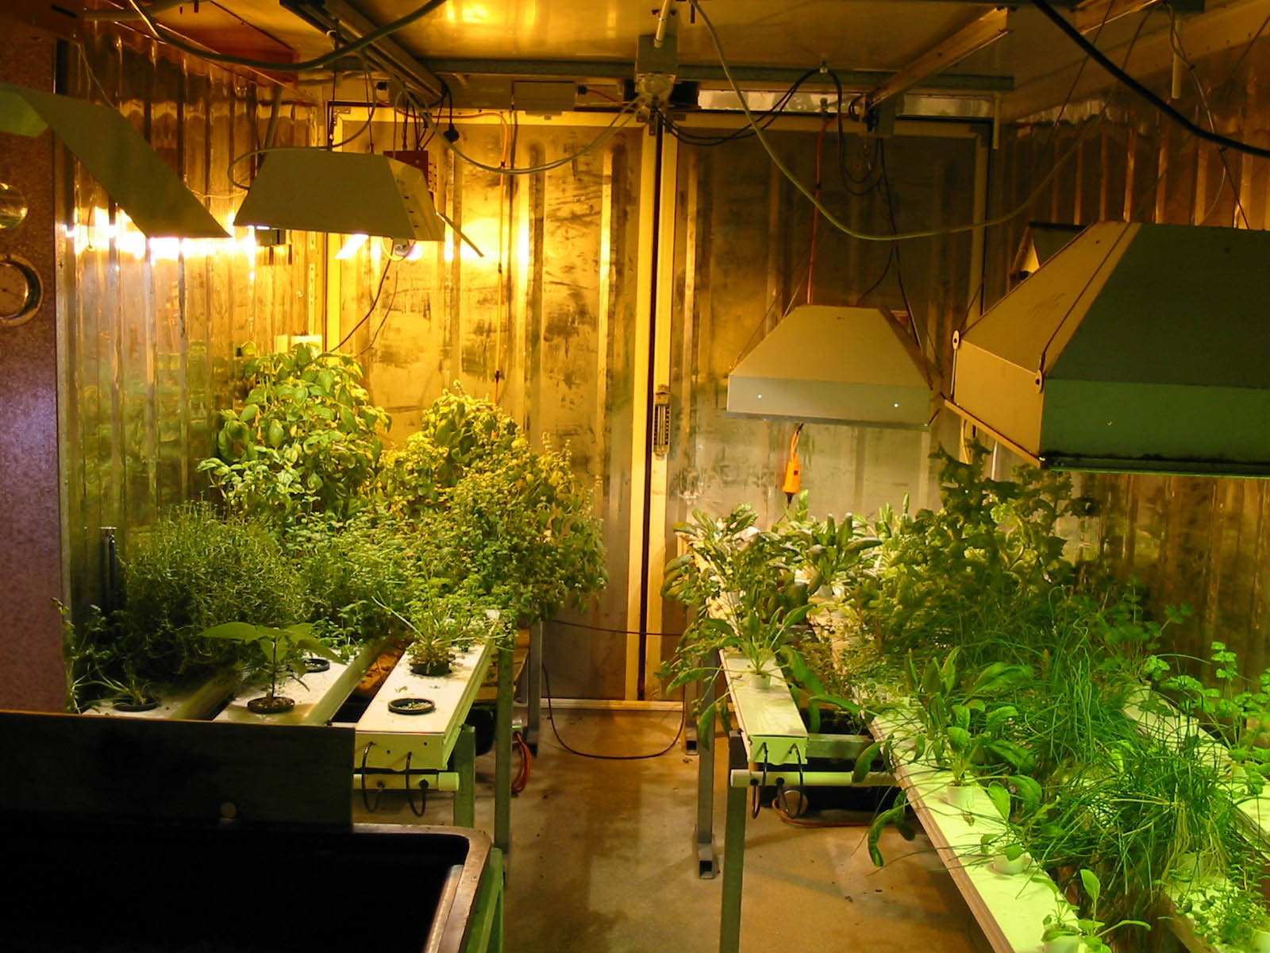
Проблема
Неэффективность методов решения проблемы освещения и обеспечения УФ излучением тёмных помещений днём
    Для обеспечения освещением и УФ излучением тёмных помещений днём люди используют неэкологичные и неэкономичные методы.

Slide 3
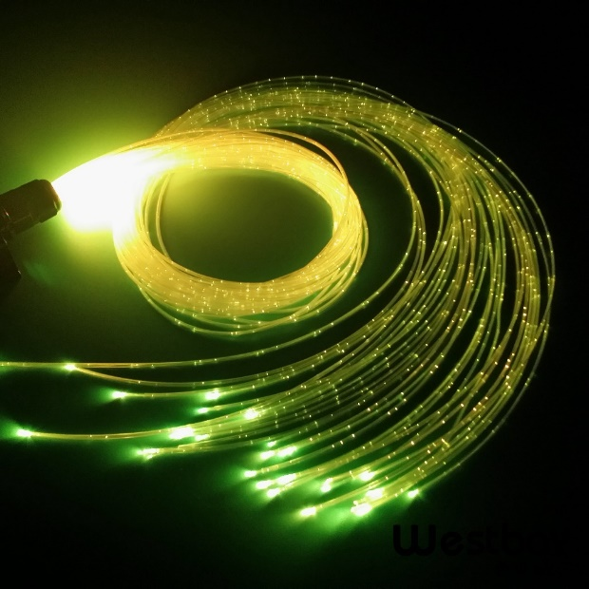
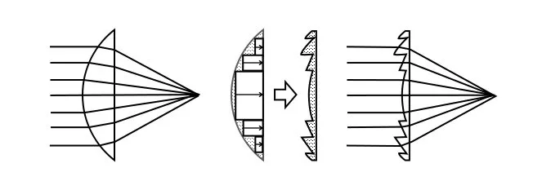
Решение
Система сбора и транспортировки солнечного света
Мы предлагаем использовать для решение данной проблемы естественный солнечный свет. Наша система будет собирать солнечный свет с помощью фокусирующей линзы, направленной с помощью специальной поворотной системы прямо на солнце, затем по оптоволокну вести его до места назначения, а потом рассеивать его в пункте назначения.

Slide 4
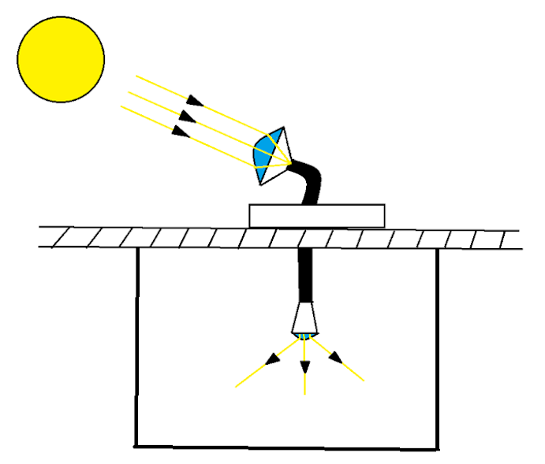
Принцип работы

Slide 5
Наши основные плюсы:
Автономность (Наша сиcтема не зависит ни от чего, кроме чистоты линзы)
Экономичность (Наша система не требует затрат на энергию или частую замену деталей)
Экологичность (Наша система использует солнечную энергию для своей работы и никак не загрязняет природу)
Удобство (Наша система способна достаточно легко доставить свет в необходимое место)
Комфорт (Наша система перенаправляет чистые и приятные глазу солнечные лучи)
Инновационность (Наша система представляет собой технологичное и современное решение стандартной потребности человека)
Наши основные минусы:
Зависимость от времени года (Зимой солнце выдаёт значительно меньше света, что будет сказываться на нашей системе) Можно решить с помощь увеличения количества линз и регулирования степени их открытости
Относительная дороговизна (Наша система нуждается в достаточно большой площади линз, что в свою очередь делает нашу систему относительно дорогой)

Slide 6
Рынок
Мы предоставляем достаточно многогранный товар.
Наша система способна заинтересовать:
Дизайнеров
Садоводов
Обладателей подвальных помещений
Обладателей “Тёмных” квартир
Застройщиков
Косметологов
Врачей
Геологов
1,105 трлн рублей
910 млрд рублей
143,65 млрд рублей
123,5 млн рублей
Россия

Slide 7
Конкуренты и ваши преимущества
Параметр | Создаваемый продукт | Основные конкуренты
Наименование | «Система сбора и транспортировки солнечного света» | «Parans»
Покрытие рынка | Продукт будет продвигаться в широкие массы | Продукт рассчитан на достаточно узкую аудиторию
Применение в садоводстве | Одна из основных областей применения | Продукт не предназначен для применения в данной области
Доступность | Продукт будет удобен в приобретении и установке на территории РФ | Продукт сложно приобрести и установить на терретории РФ (Разные страны, разные языки, санкции, сложности в сервисе)
Производство | На данный момент не имеет настроенного производства и полноценно разработанного продукта | Обладают производственными мощностями и проверенной временем разработкой
Стоимость (ср.) | Предположительно средняя | Высокая
Страна-производитель | Россия | Швейцария

Slide 8
Бизнес-модель «Lean canvas»
2. Проблема и существующие альтернативы Неэффективные способы решения проблемы нужды в освещении и УФ излучении тёмных помещений днём. Альтернатив, не продолжающих данную проблему на данный момент не существует | 4. Решение Использование естественного солнечного света с регулированием УФ излучения | 3. Ценностные предложения Мы предлагаем установку нашей системы с учётом потребностей клиента и его индивидуальной ситуации. Характеристики Экологичность Удобство установки Экономичность Новизна Индивидуальный подбор характеристик света | 9. Скрытое преимущество Мы предоставляем подстраиваемую под клиента систему. | 1. Сегменты клиентов Наша система способна заинтересовать: Дизайнеров Садоводов Обладателей подвальных помещений Обладателей “Тёмных” квартир Застройщиков Косметологов Врачей Геологов
 | 8. Ключевые ресурсы Финансы Исследования Маркетинг Патент
 |  |  | 5. Каналы На данный момент наш продукт пытается распространяться по связям. В дальнейшем мы планируем самостоятельно находить крупных клиентов и предлагать им свои услуги. Скорее всего стандартные методы рекламы также будут применяться
7. Структура издержек Основные затраты нашего проекта это линзы и оптоволоконные провода. Также для более глубокого исследования области необходимо приобретение спец. оборудования |  | 6. Потоки доходов Мы планируем предоставлять услуги установки нашей системы с учётом потребностей клиента и его индивидуальной ситуации. Систему мы будем продавать с расчётом на разовый платёж.

Slide 9
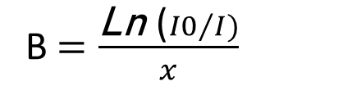
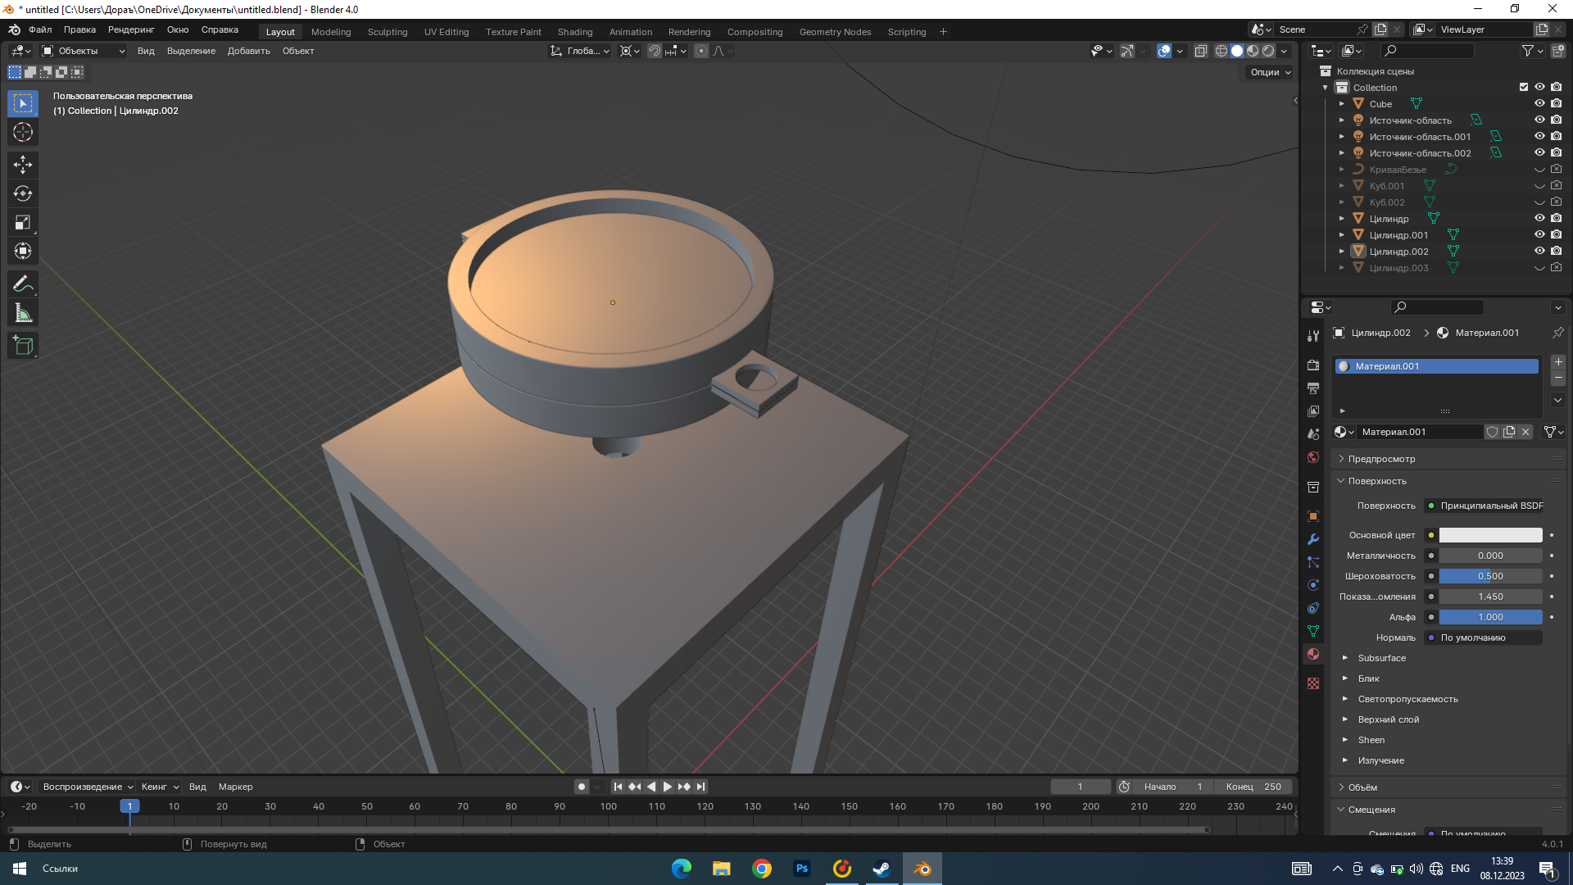
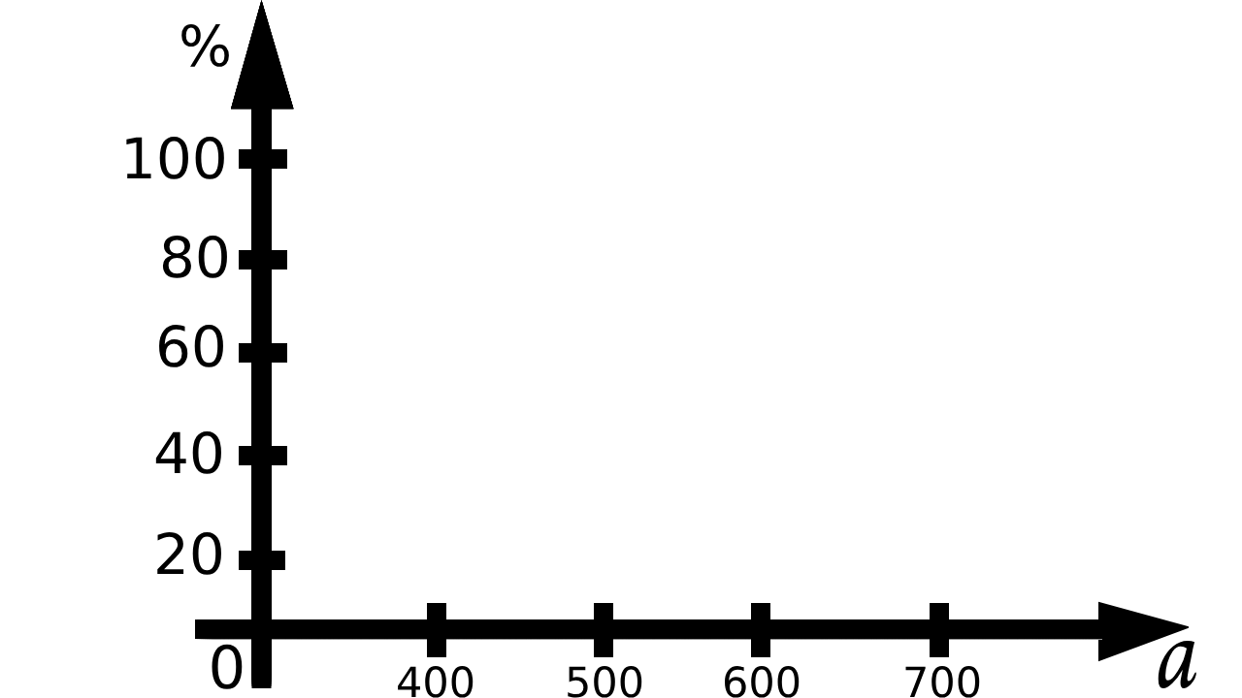
Текущие результаты
    На данный момент мы провели ряд исследований, которые помогают нам продвигать проект до его финальной стадии. Происходит активная разработка макета проекта. А также проводятся эксперименты для понятия того в каких областях можно применять данное устройство и на сколько оно будет эффективно

Slide 10
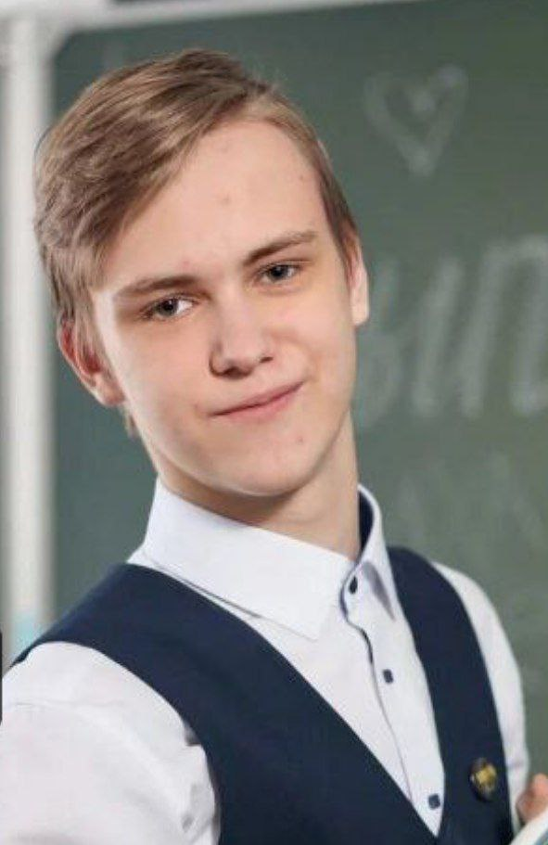
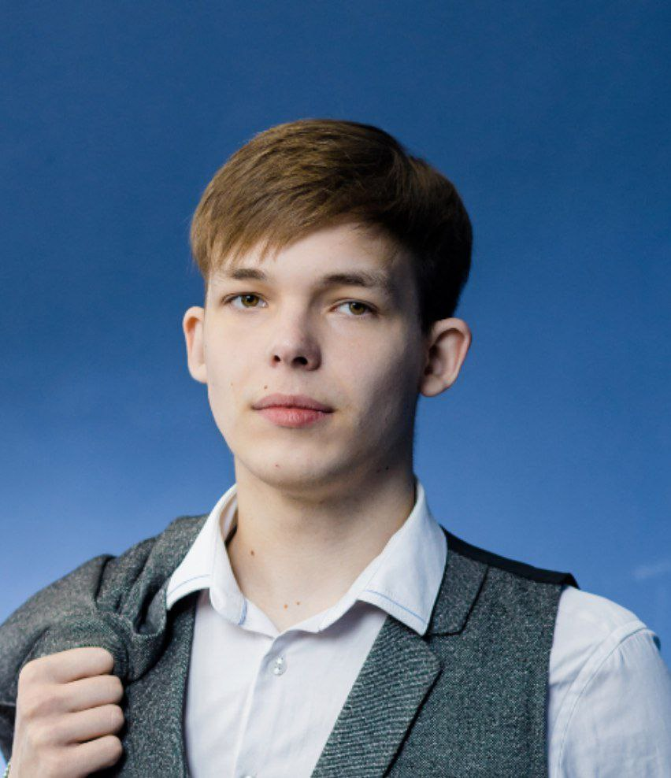
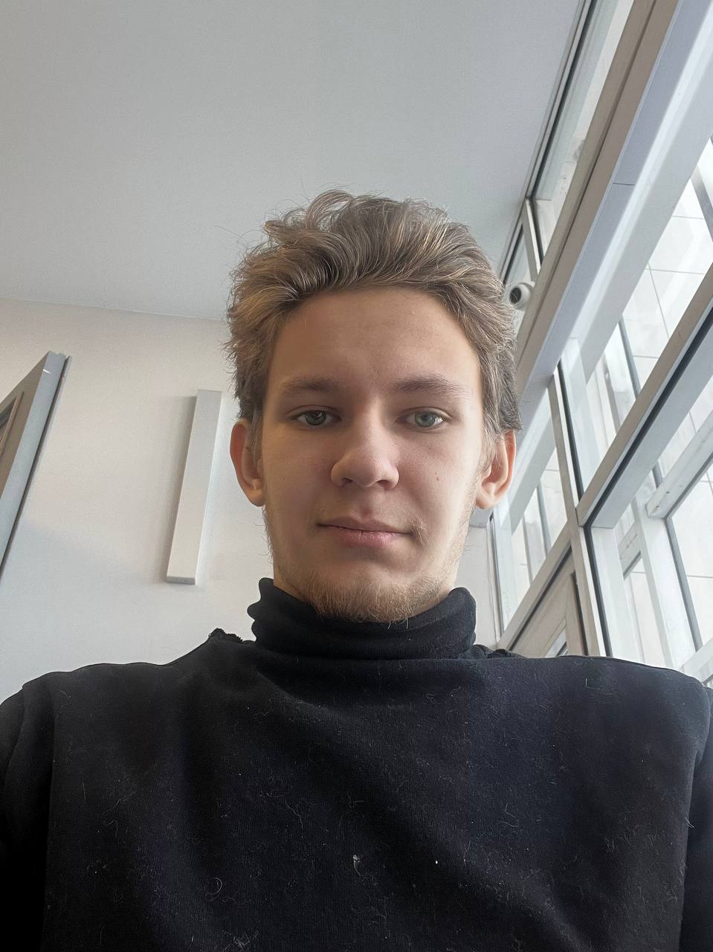
Команда
Редченков Артём – Лидер, генератор идей
Хлябин Александр – Советчик, специалист в области физики
Фомин Дмитрий – Программист, 3D дизайнер

Slide 11

Система сбора и транспортировки
Солнечного света
    Система, собирающая солнечный свет для транспортировки с возможностью сохранения ультрафиолета
    Выступал:
    Хлябин Александр Алексеевич
    +7 908 642-82-51
    Wot3565@mail.ru

